Slide 1
Proiect Convertor Tensiune-Frecvență
Student: Manea Emil
An 3 – TST RO gr.3 semigr.2

Slide 2
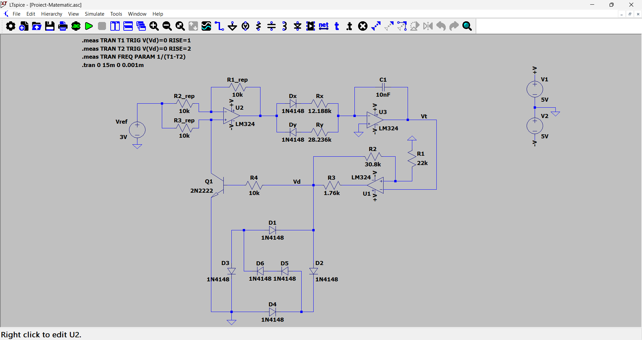
I.1. Schema intregului circuit (valori matematice)

Slide 3
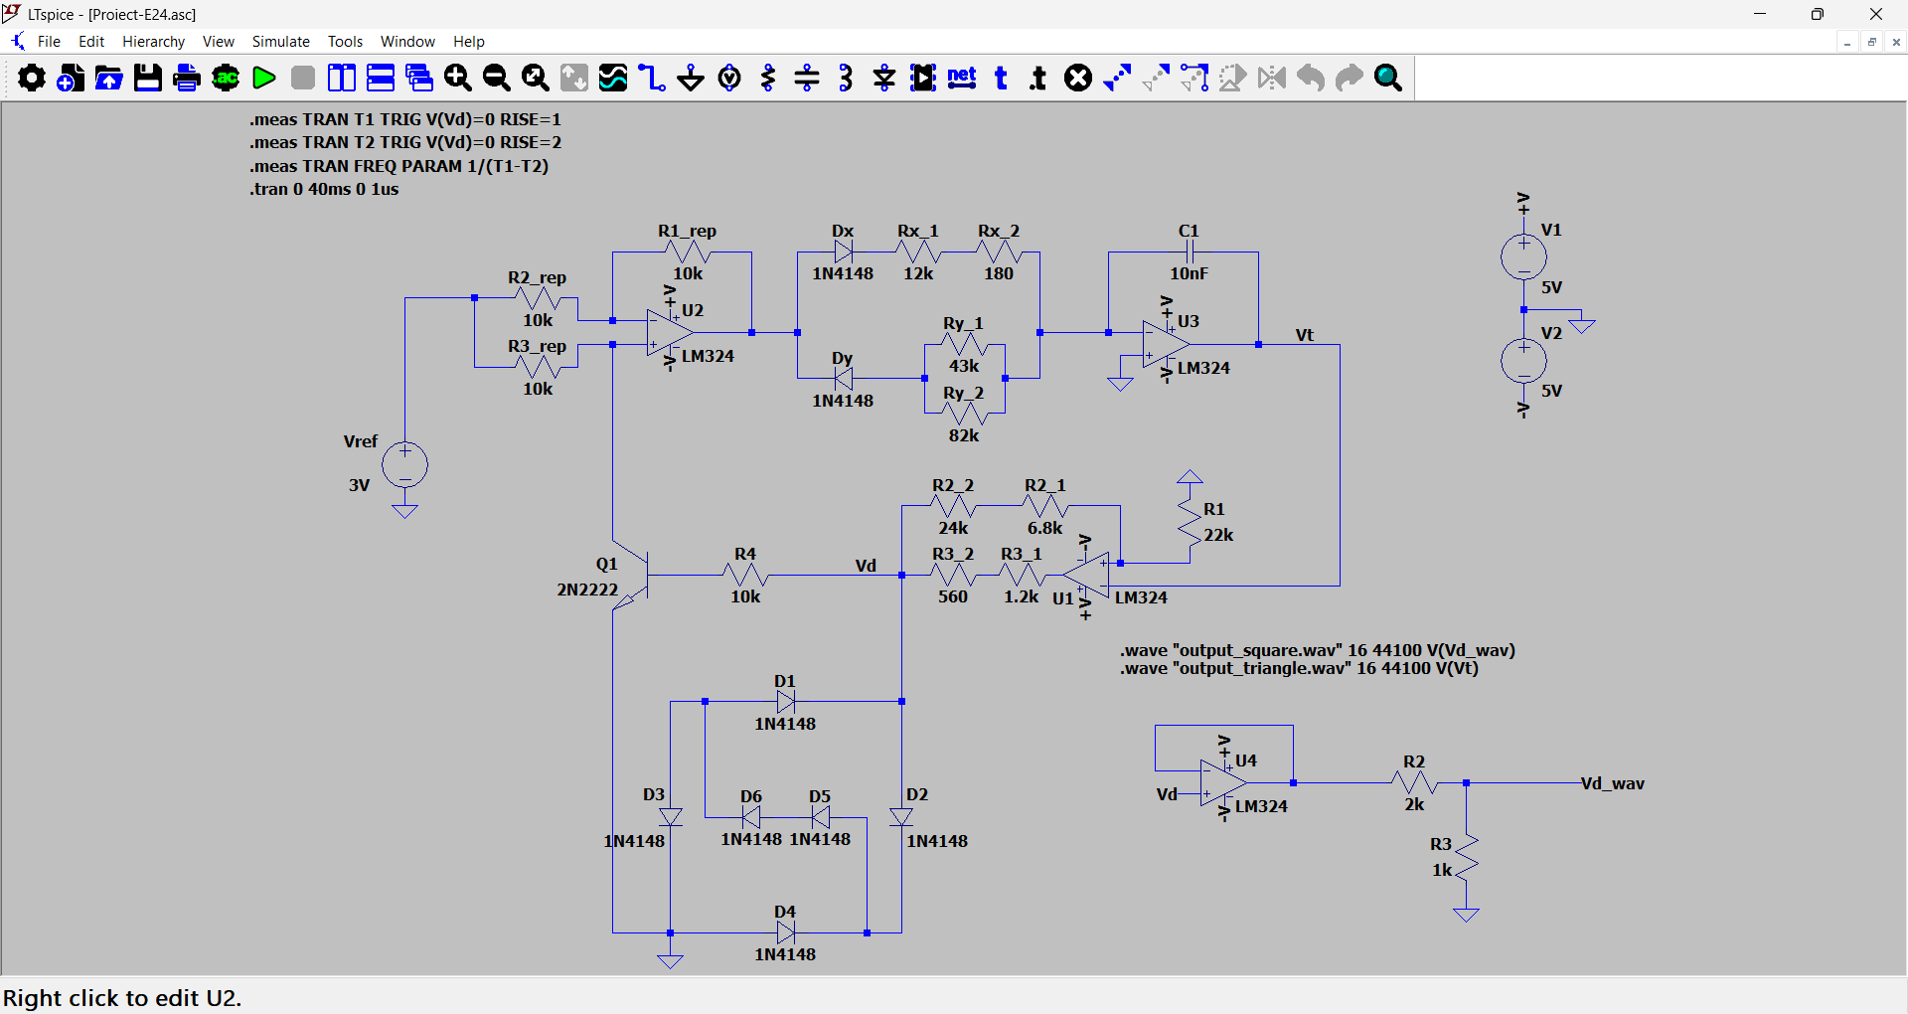

I.2. Schema intregului circuit (seria E24)
$$Va fi explicat de la slideul 16$$

Slide 4
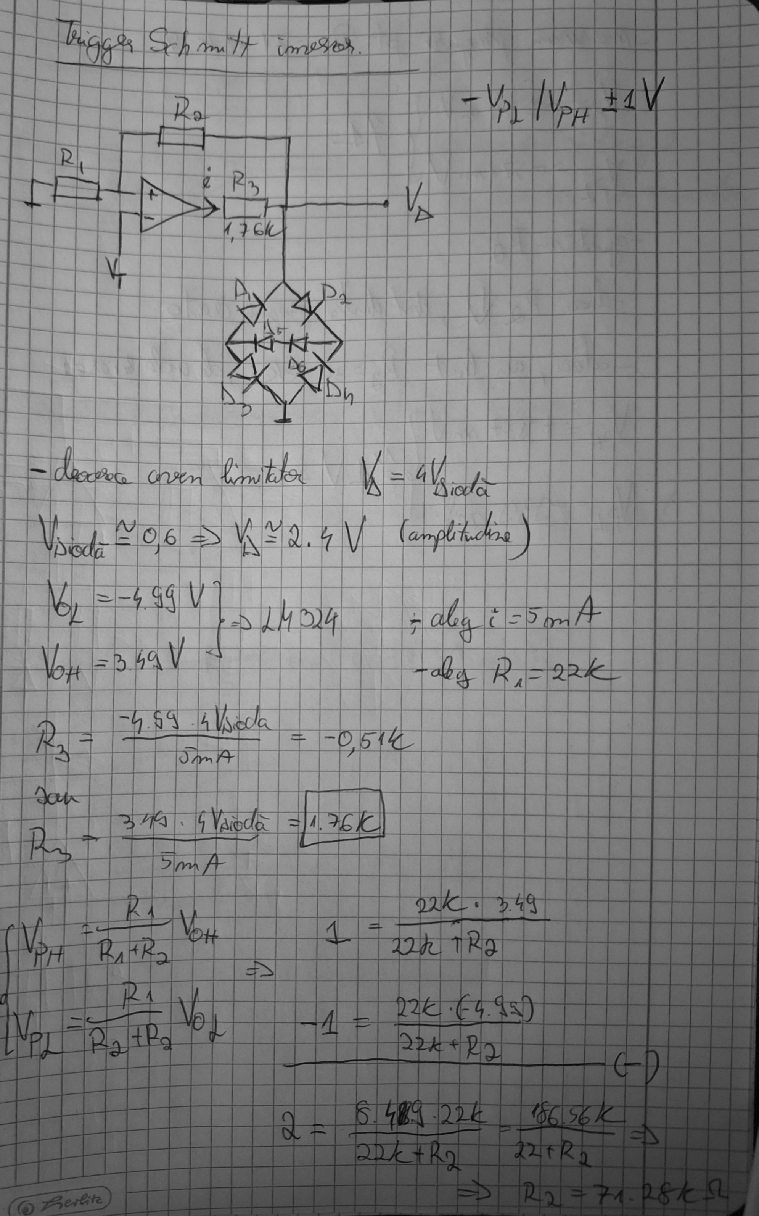
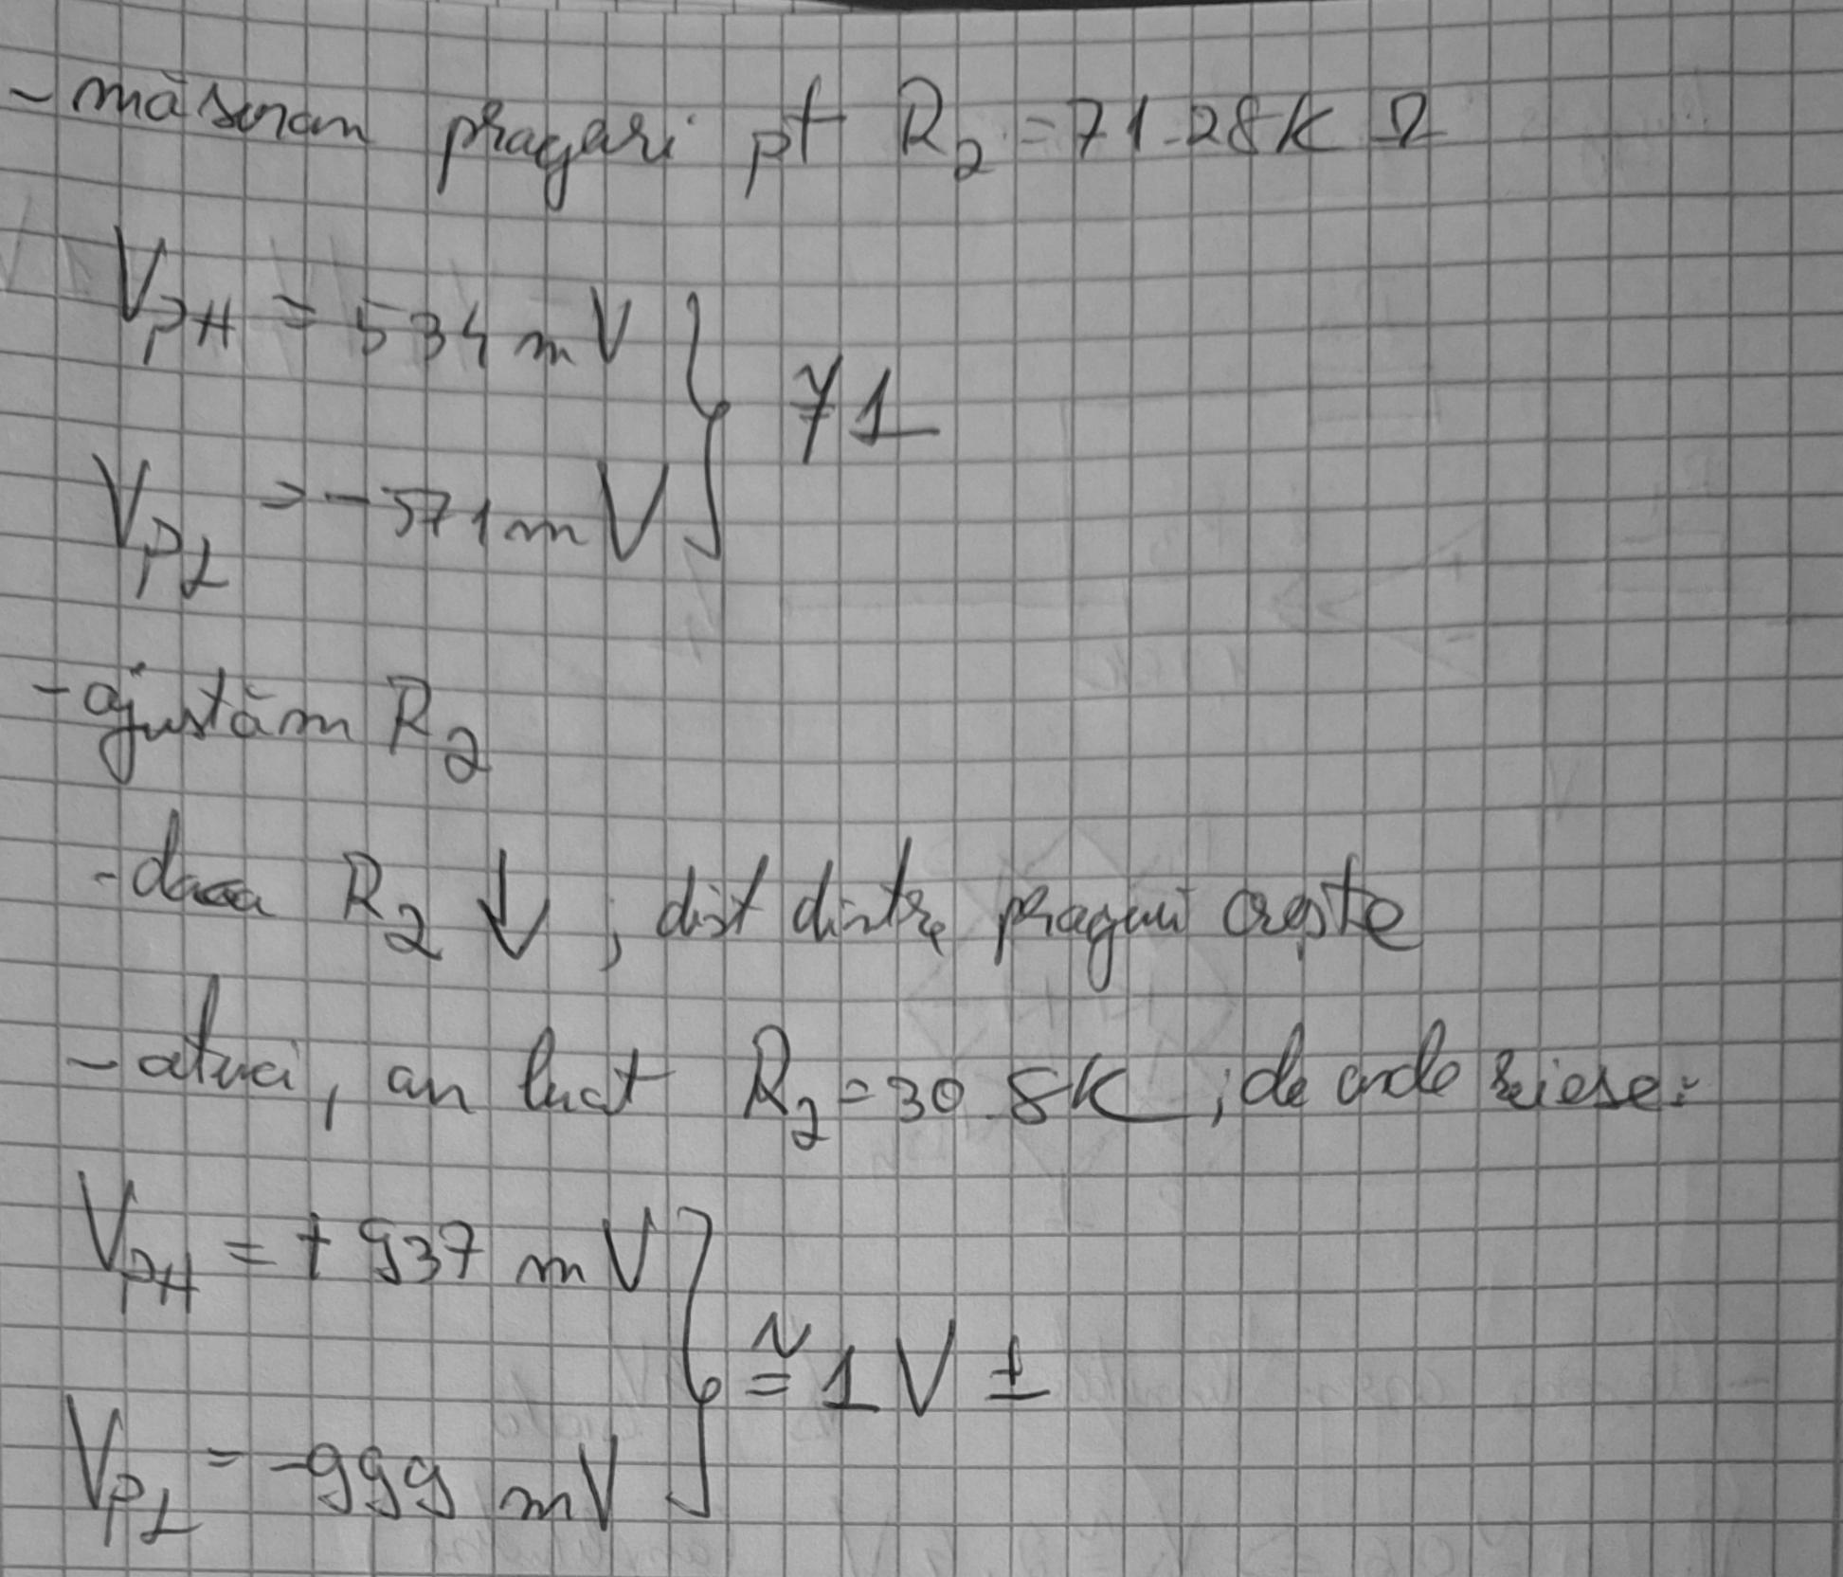
II.1. Trigger Schmitt Inversor cu circ. de simetrizare (calcule matematice)

Slide 5
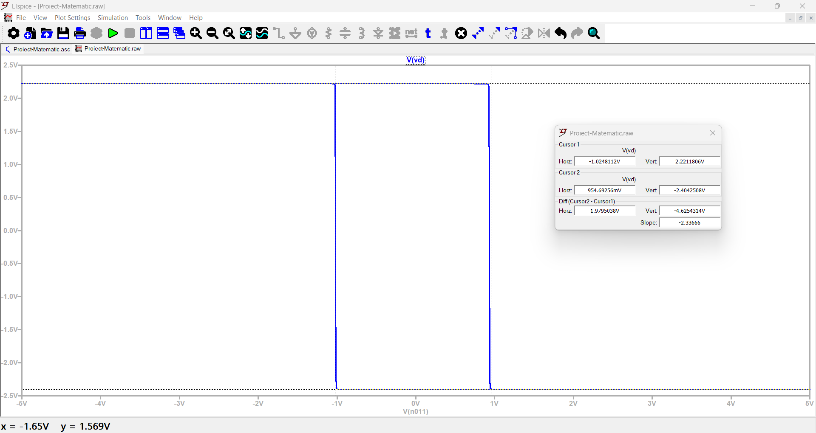


II.2. Trigger Schmitt Inversor cu circ. de simetrizare (simulare)
$$V_{OL}=−1.02 V$$
$$V_{OH}=0.954 V$$

Slide 6
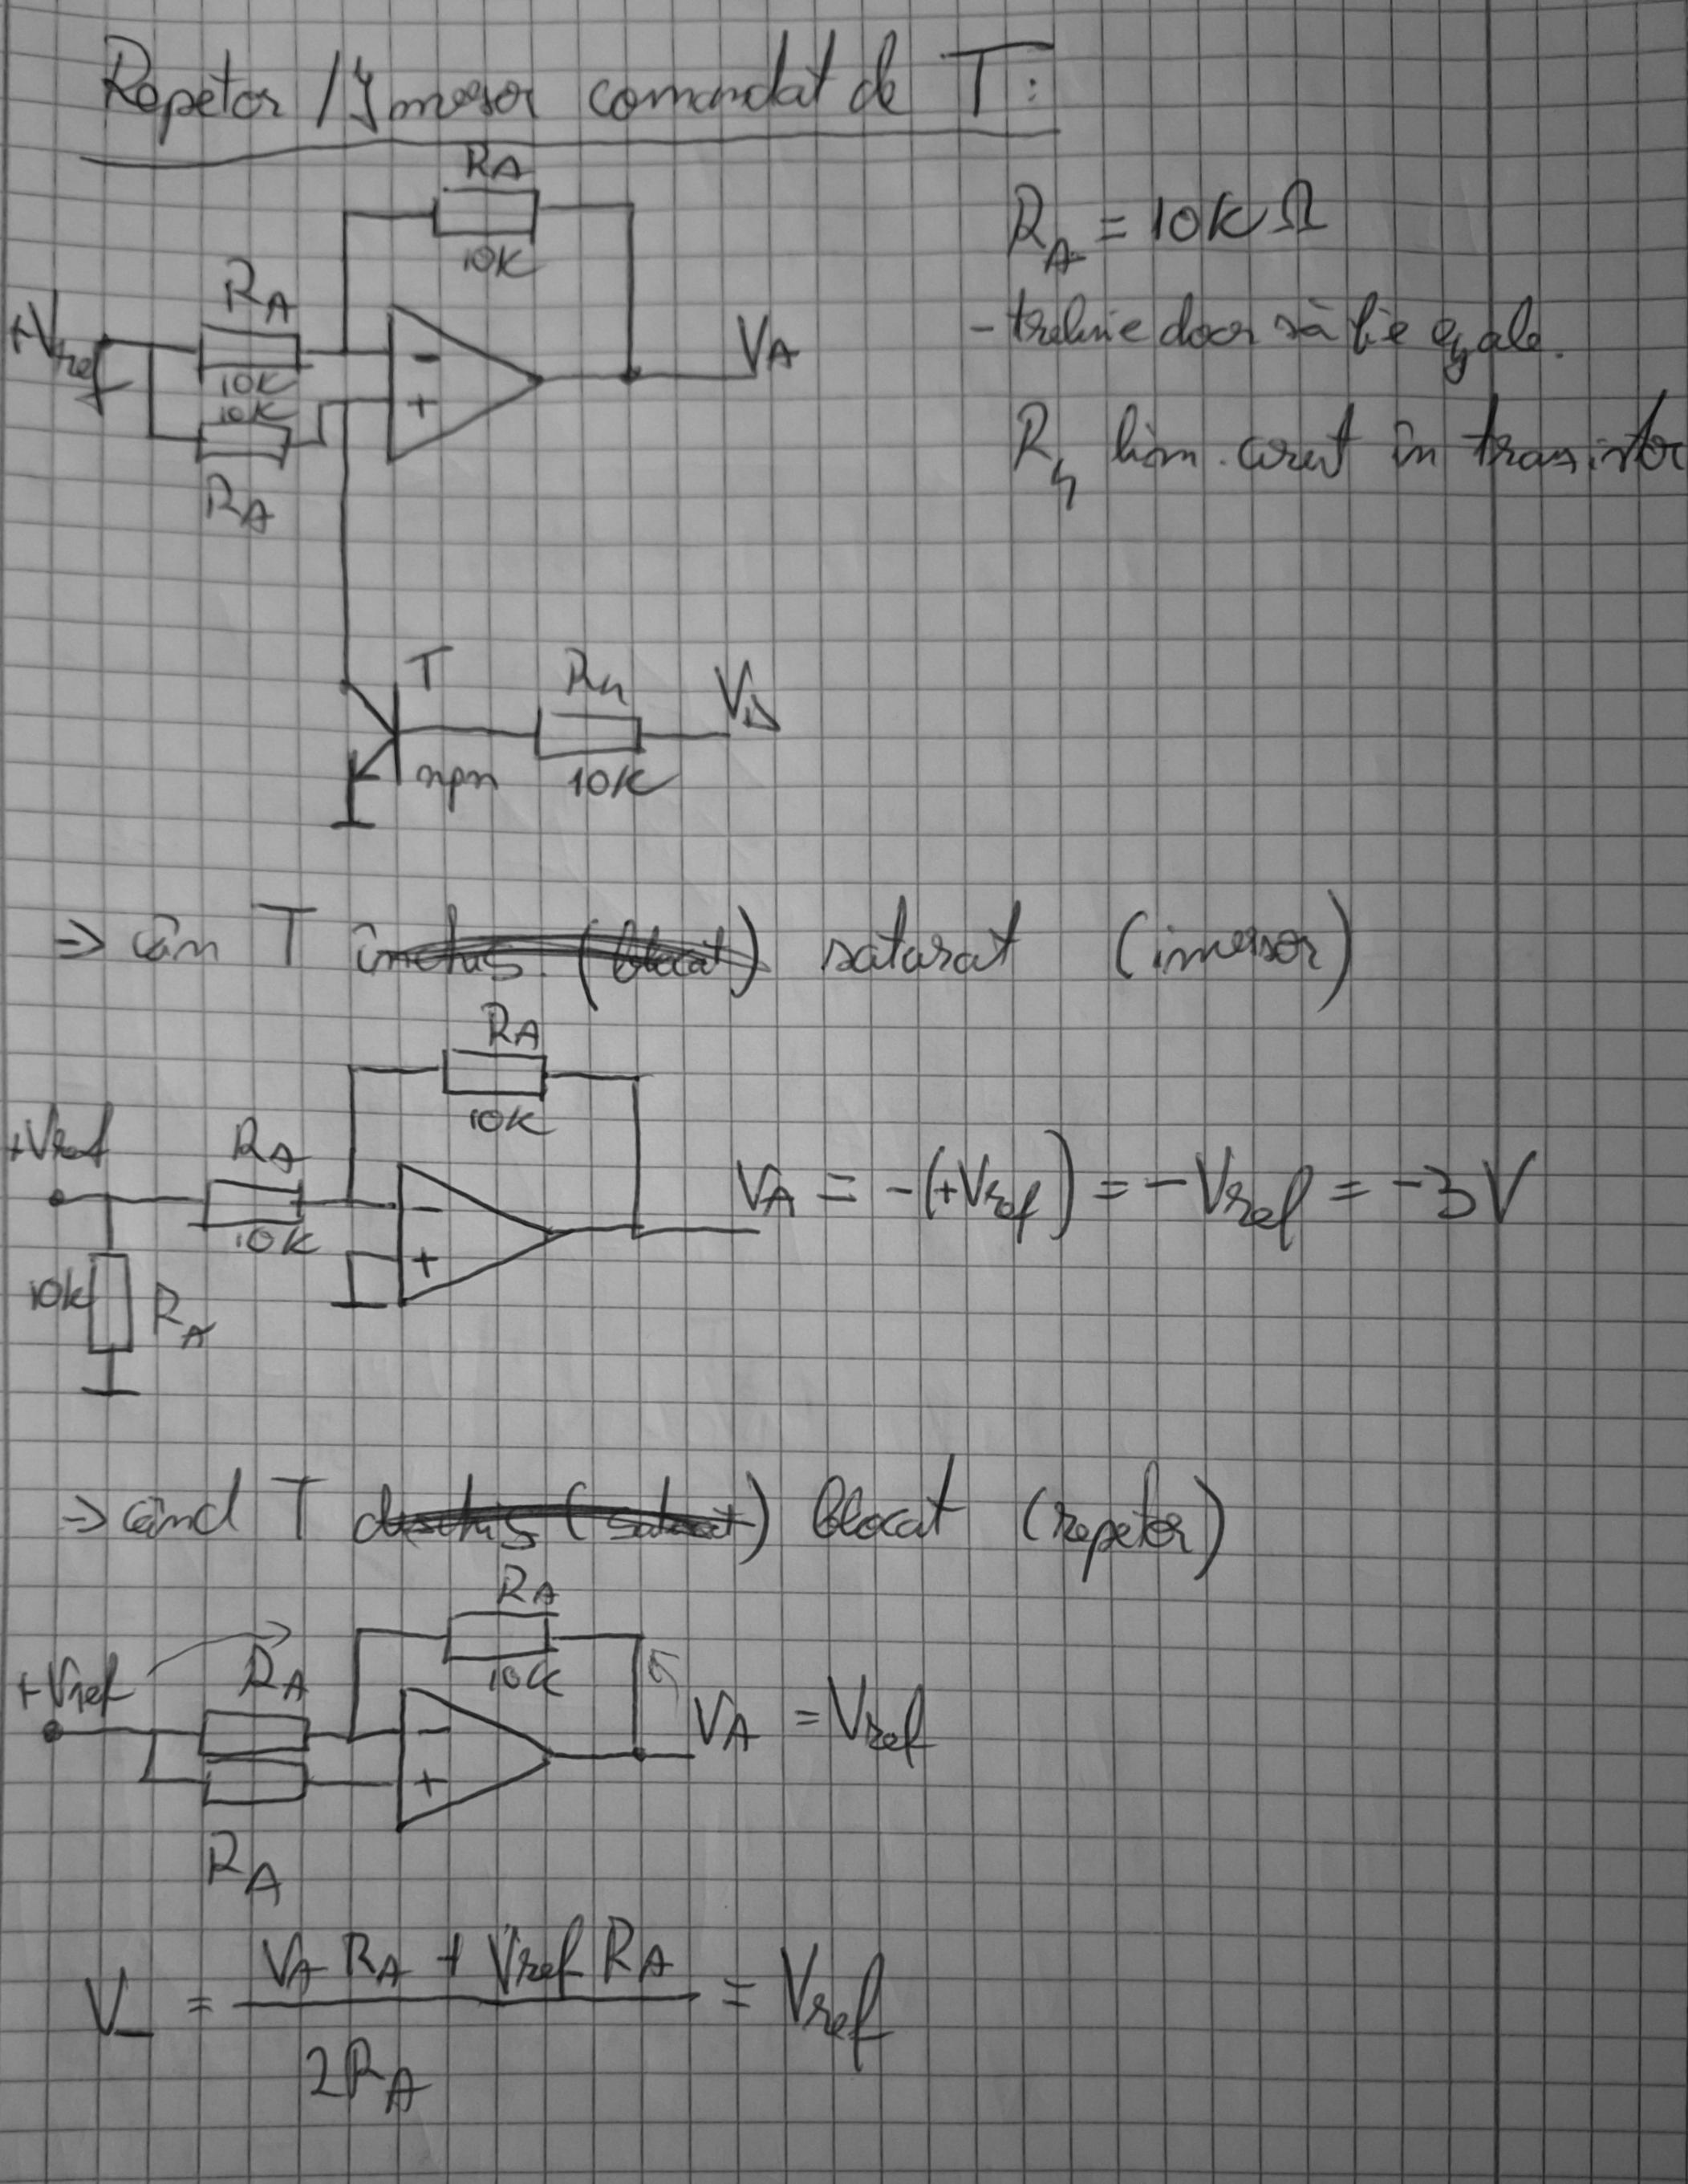
III.1. Inversor/Repetor comandat prin Tranzistor (calcule matematice)

Slide 7
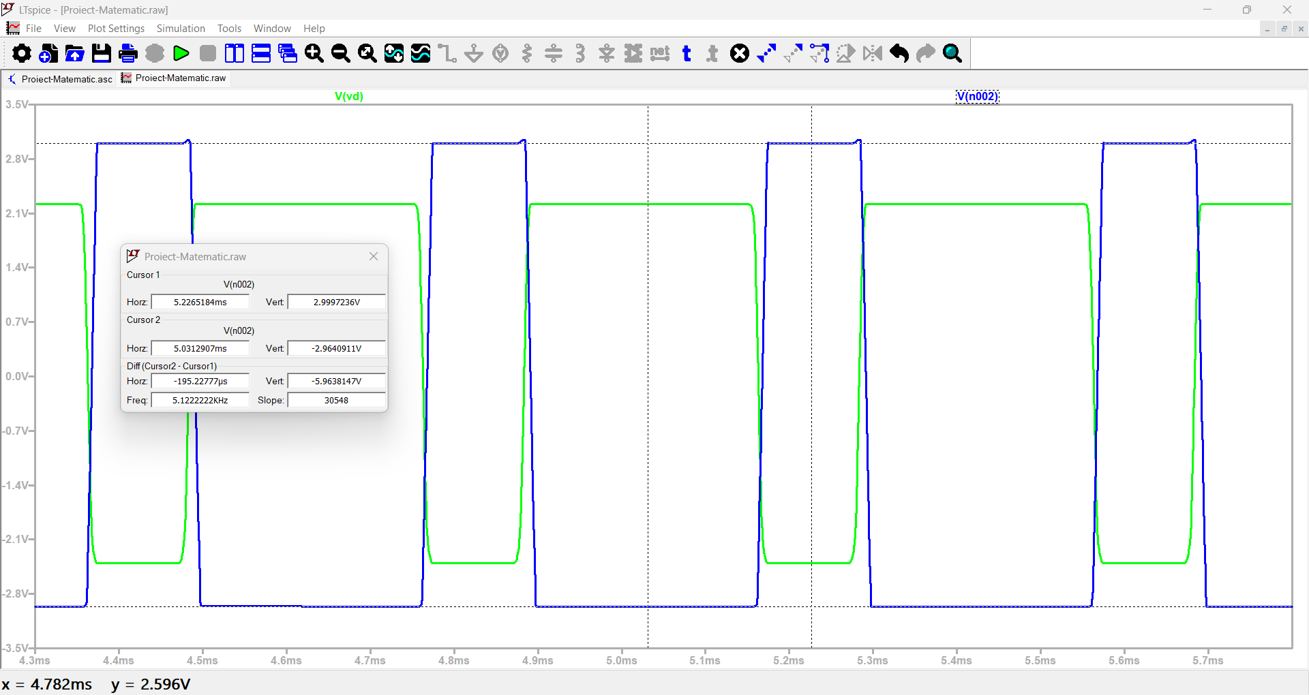

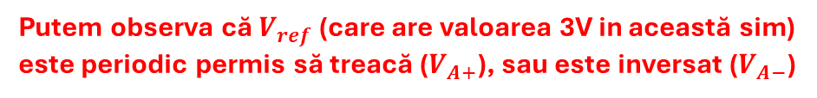



III.2. Inversor/Repetor comandat prin Tranzistor (simulare)
$$Output Trigger Schmitt$$
$$Output Inversor/Repetor$$
$$V_{A+}=2.99 V$$
$$V_{A−}=−2.96 V$$
Putem observa că $V_{ref}$ (care are valoarea 3V in această sim)
este periodic permis să treacă ($V_{A+}$), sau este inversat ($V_{A−}$)

Slide 8
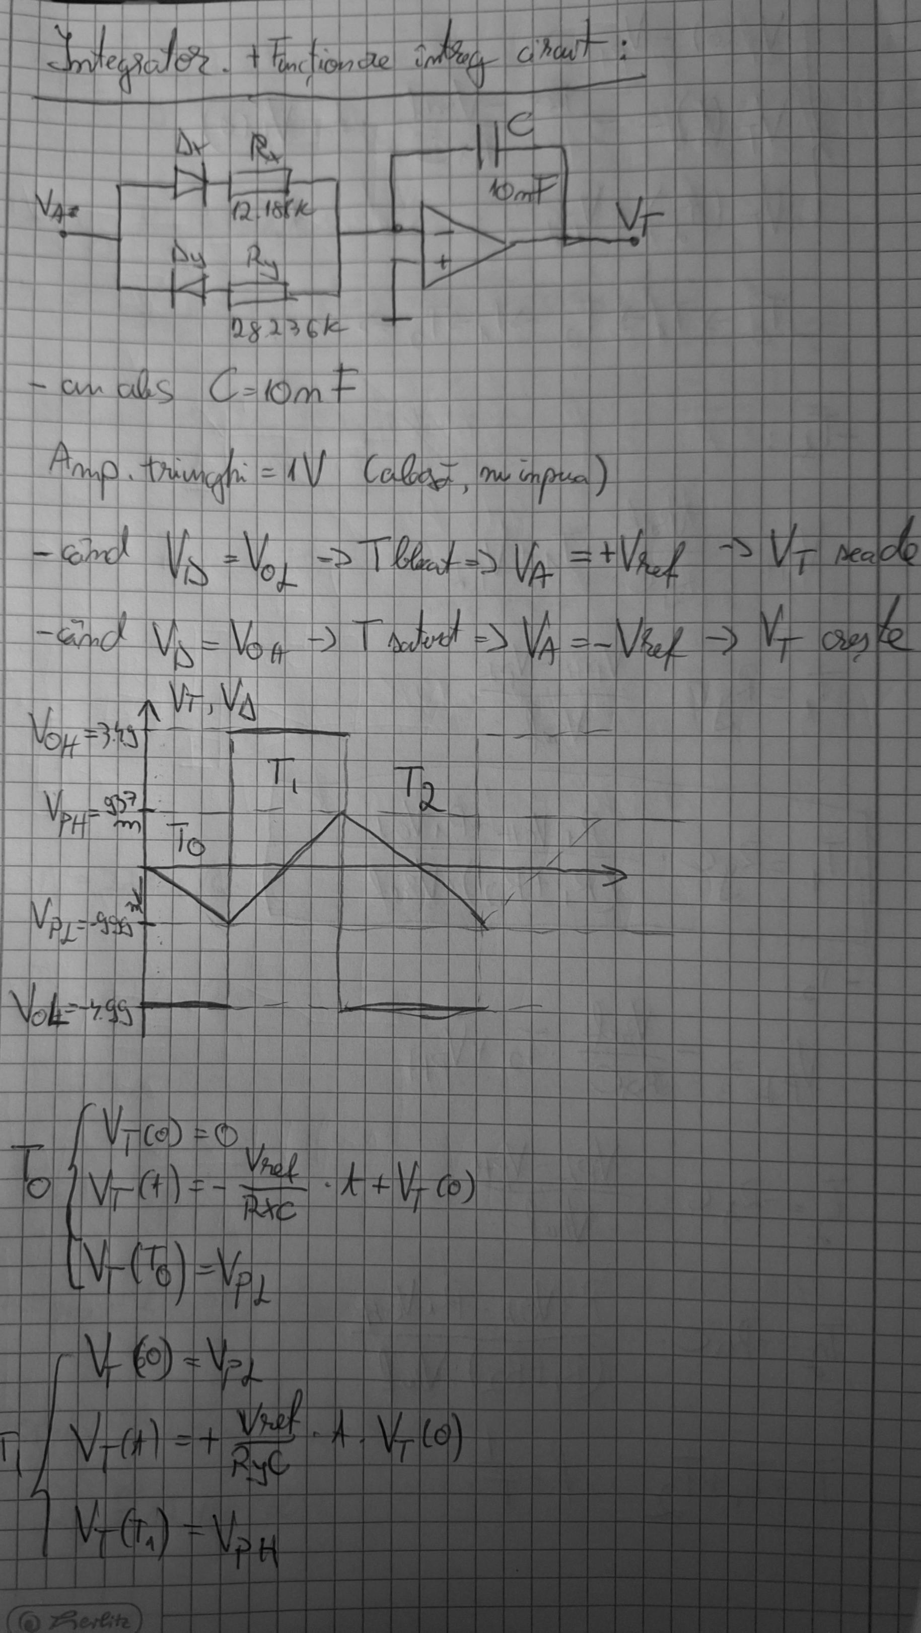
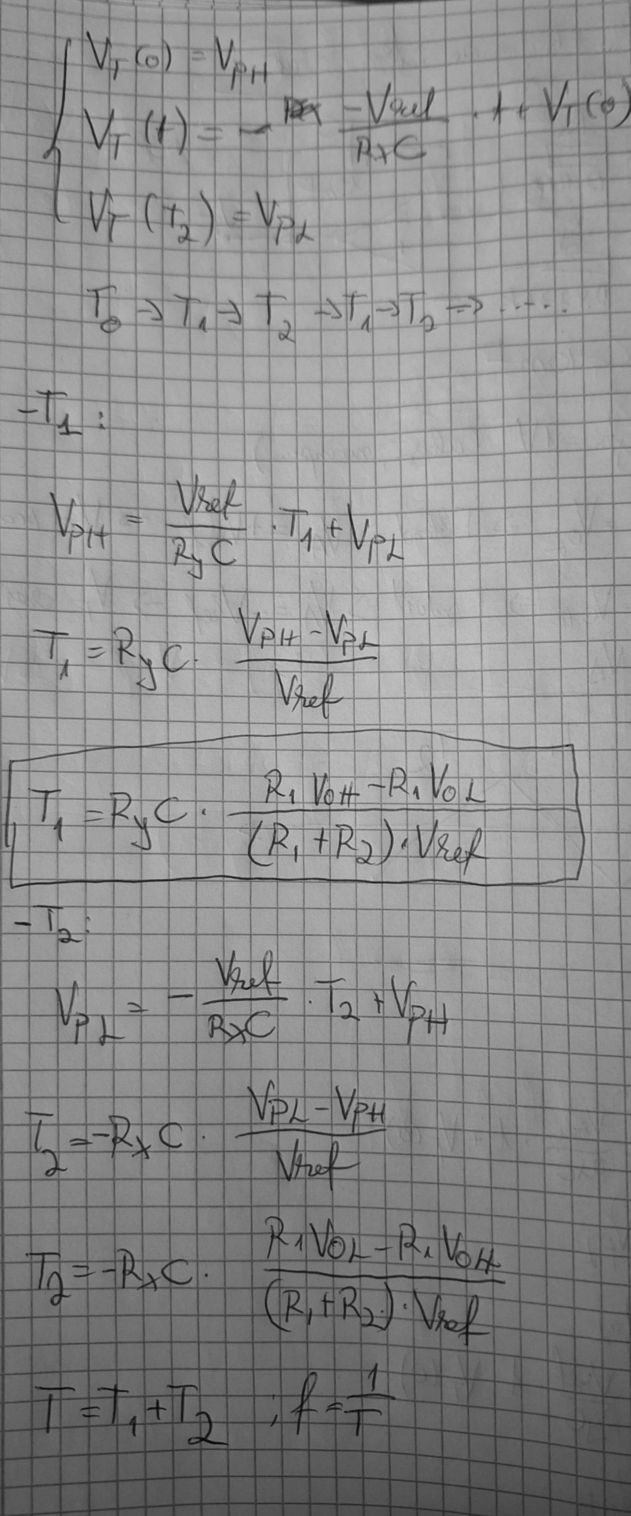
IV.1.1 Integrator (calcule matematice + diagrama semnale)

Slide 9
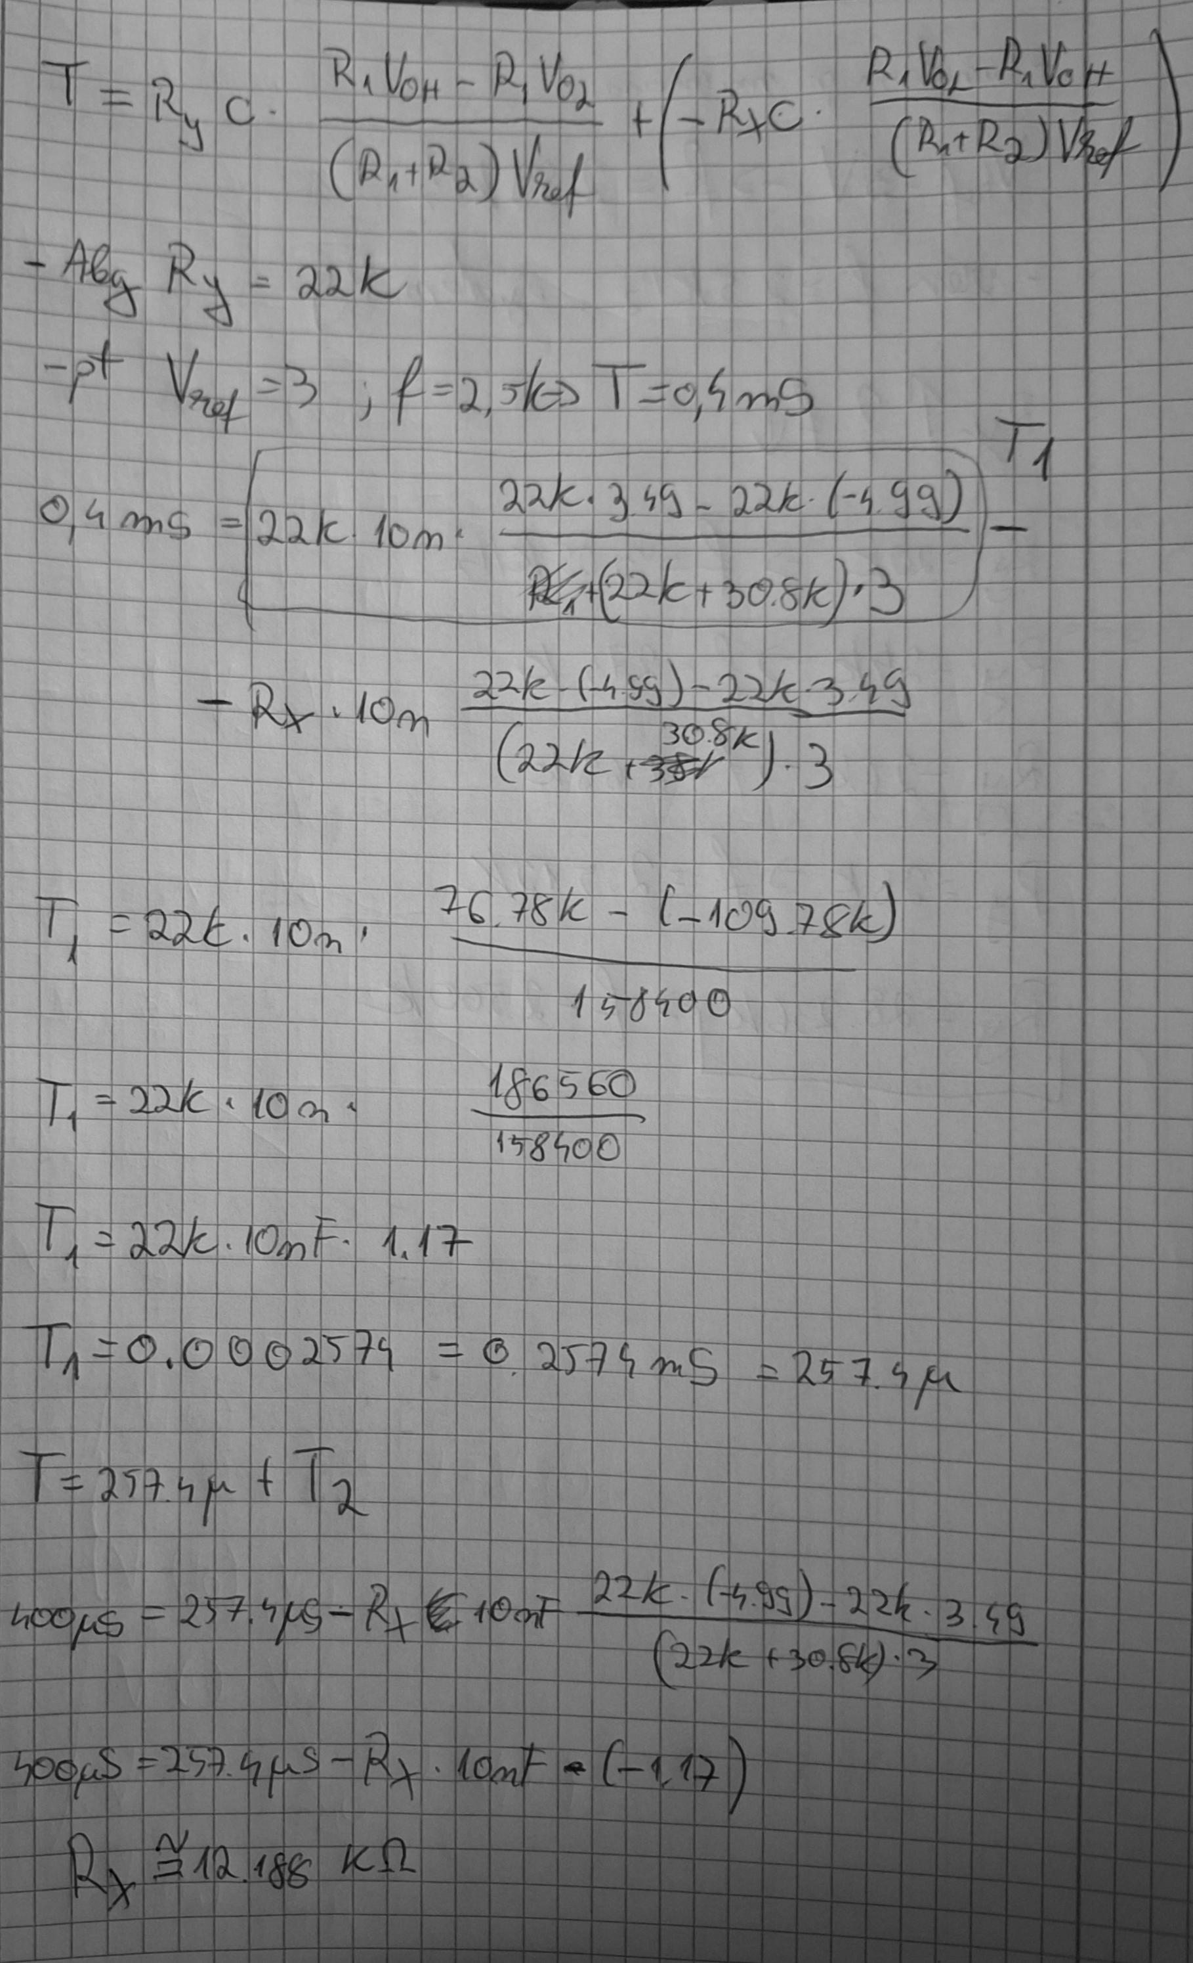
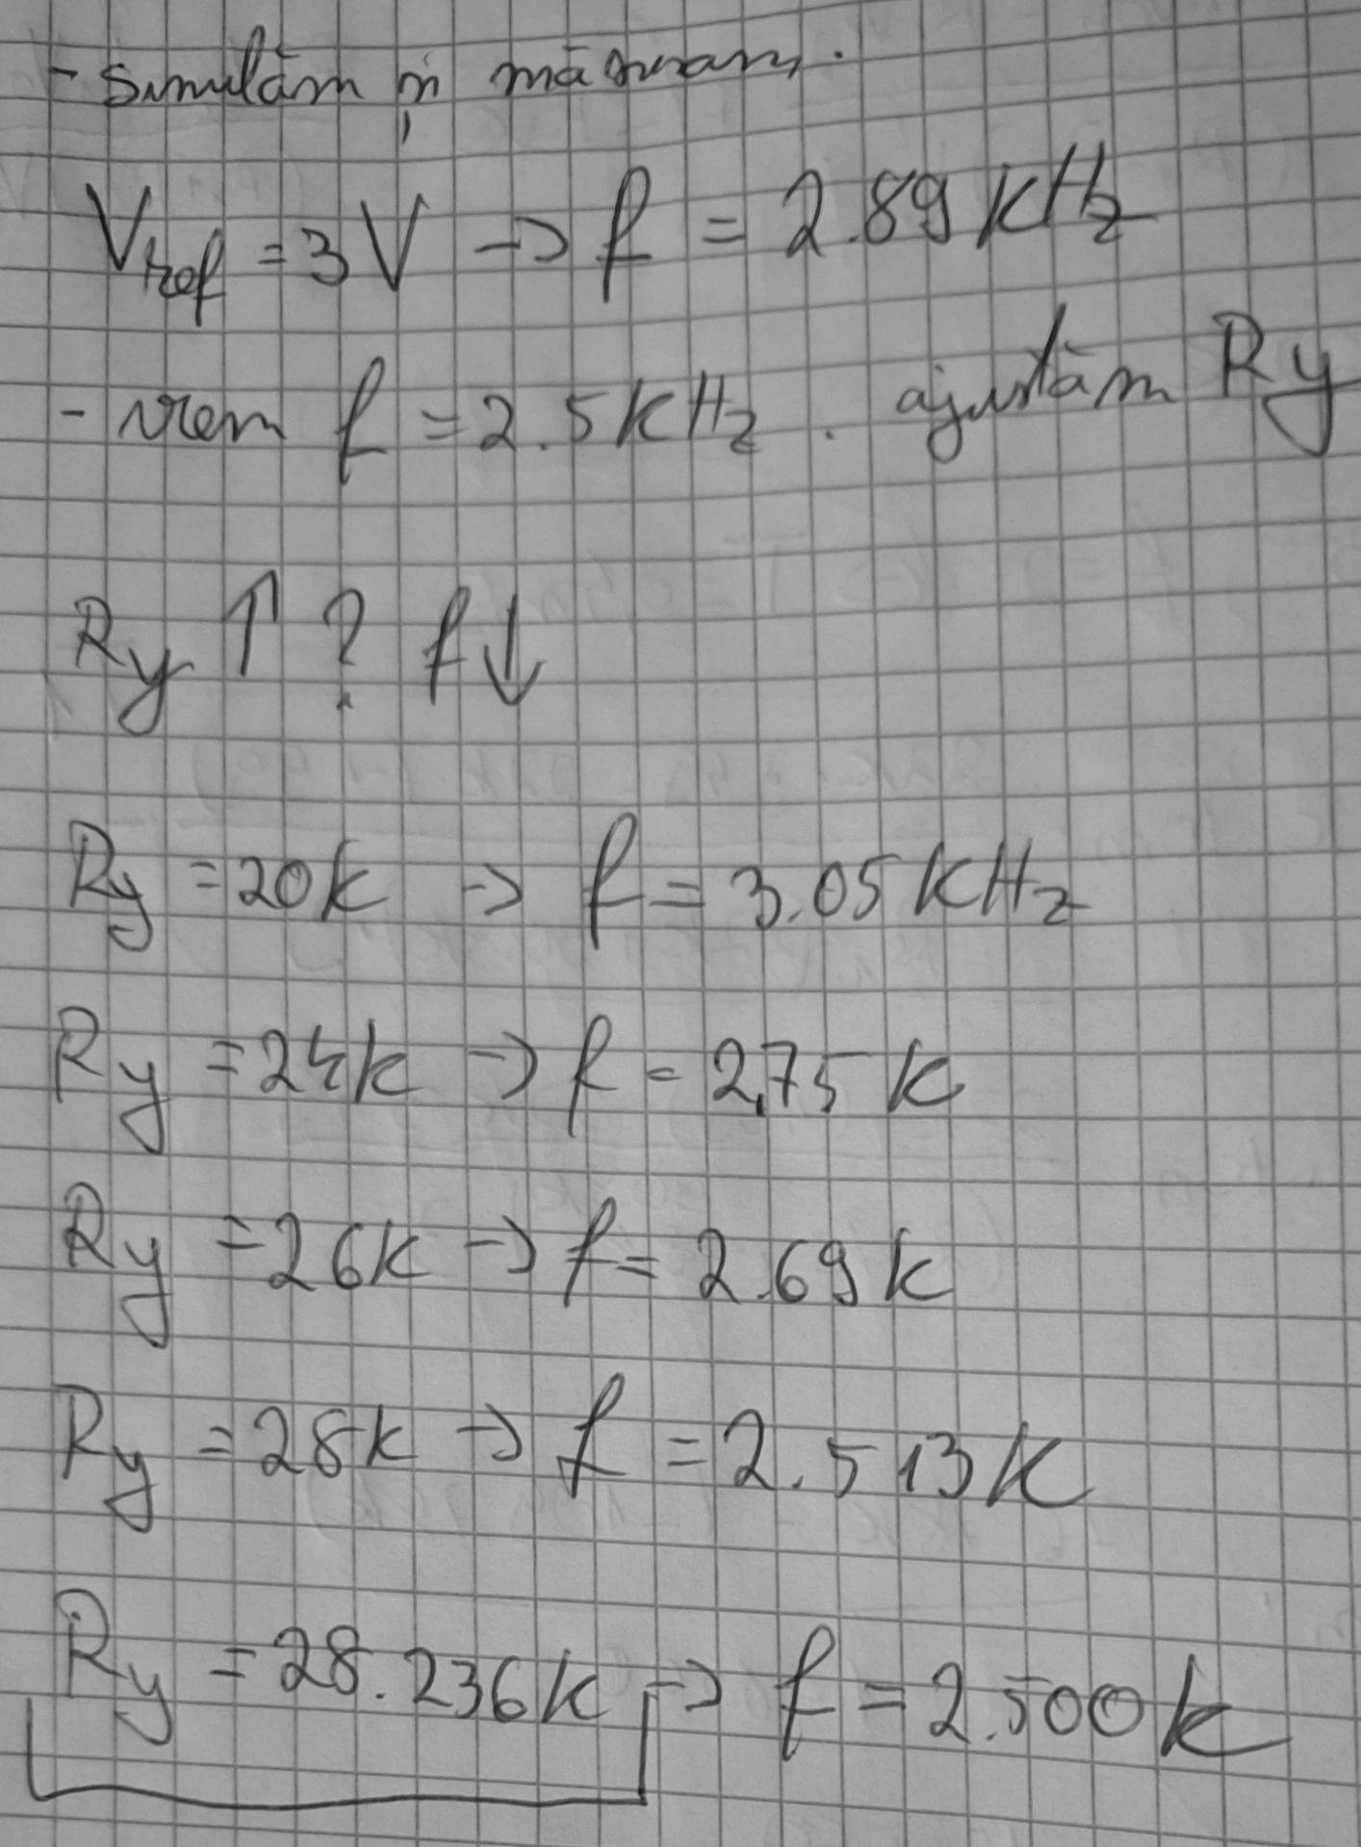
IV.1.2 Integrator (calcule matematice + diagrama semnale)

Slide 10
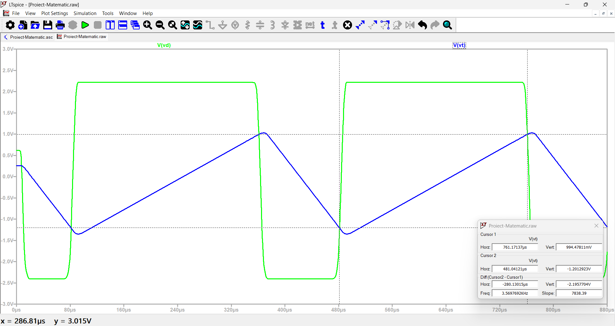




IV.2. Integrator (simulare)
$$T_{0}$$
$$T_{1}$$
$$T_{2}$$
$$Praguri$$

Slide 11
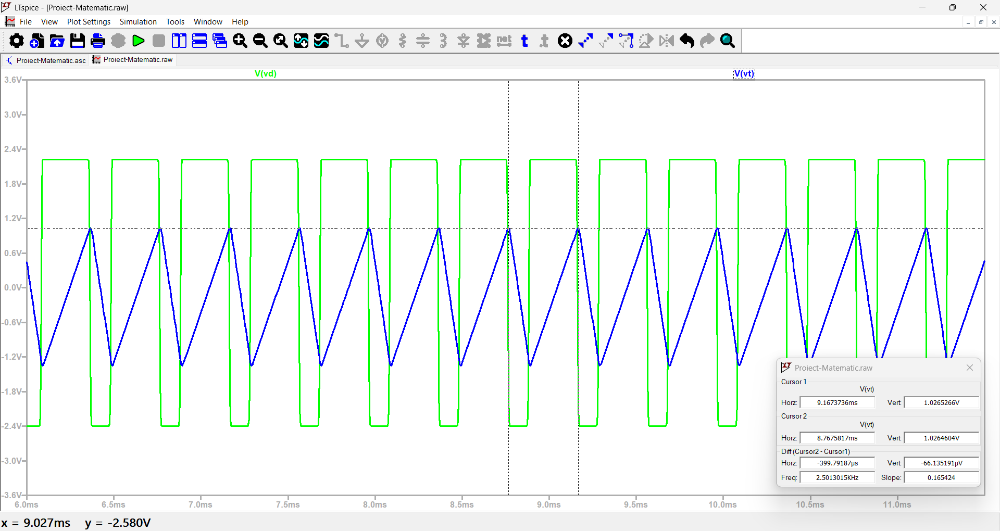

V.1. Intregul circuit (simulare pt frecvență folosind cursoare)
Putem să obtinem frecvența și mai precis cu .meas
$$pt V_{ref}=3V;f=2.501KHz$$

Slide 12
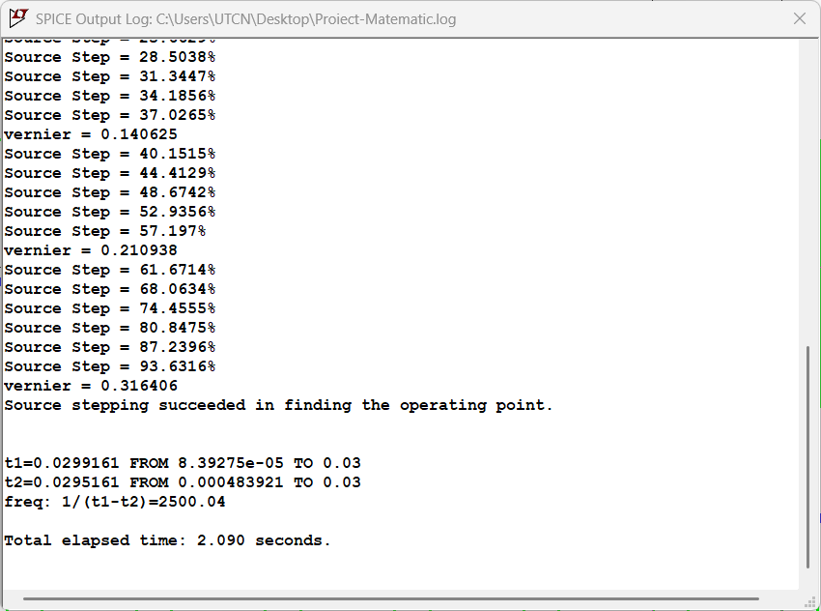


V.2. Intregul circuit (simulare pt frecvență folosind cursoare)
Prima directivă LTSpice: - Masoară timput (T1) cand trece prima data V(Vd) prin 0V
A doua directivă:
- Masoară timput(T2) cand V(Vd) trece a doua oara prin 0V
Ultima directivă:
- Scade T1 din T2, aflănd perioada T
- Inversează, aflănd frecvența
$$pt V_{ref}=3V;f=2.50004KHz$$

Slide 13
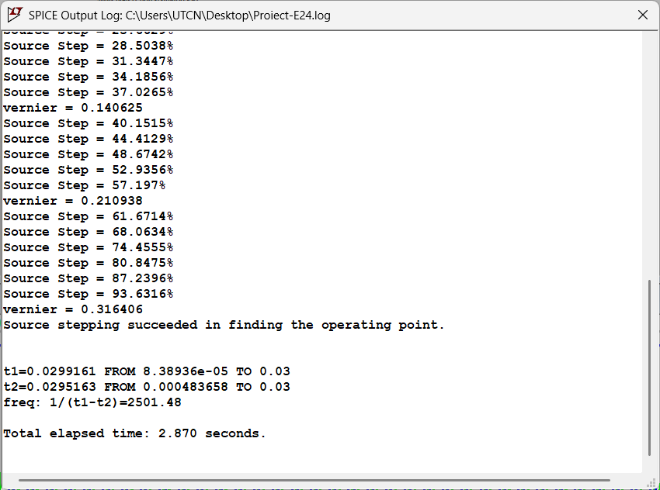

V.3. Intregul circuit (E24, frecvență)
$$pt V_{ref}=3V;f=2.50148KHz$$

Slide 14
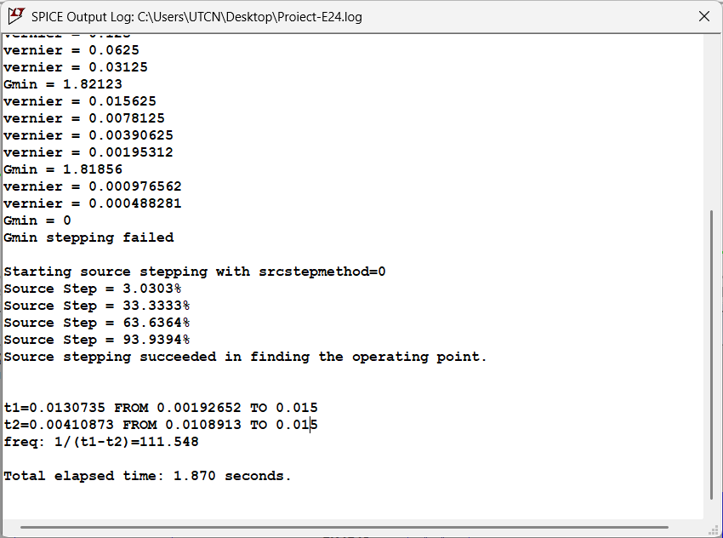

V.4. Intregul circuit (f minim)
$$pt V_{ref}=435mV; f=111.54Hz$$

Slide 15
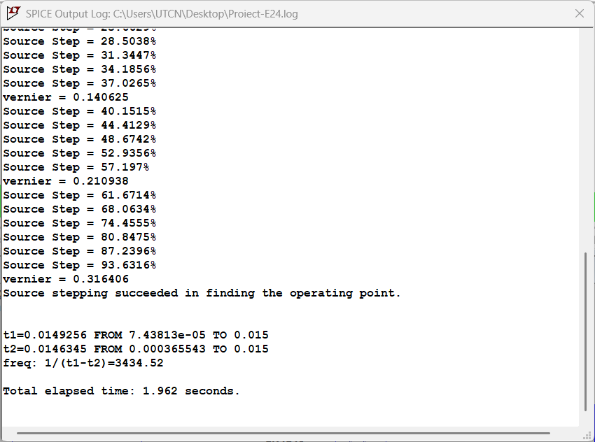
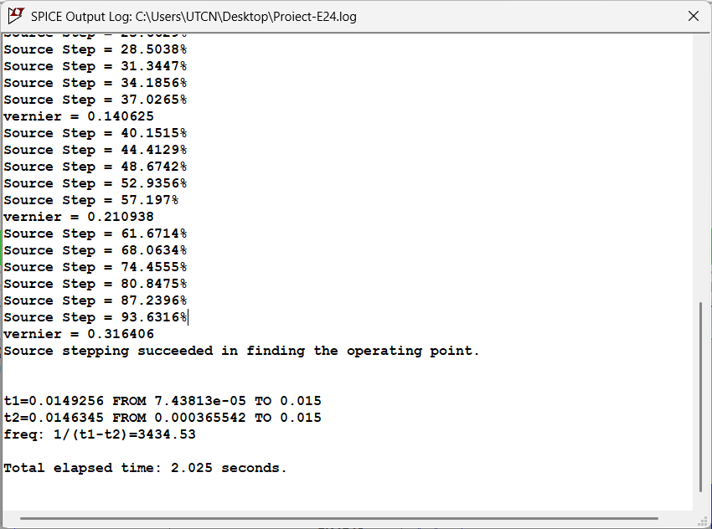


V.5. Intregul circuit (f maxim)
$$pt V_{ref}=5.5V; f=3.434kHz$$
$$pt V_{ref}=5.55V; f\sim 3.434kHz$$

Slide 16
VI.1. Ieșire audio (filă .wav)
Directivă LTSpice
Nume filă output
Biți [1-32]
Rată de eșantionare
Tensiune din nod
Suportă doar intervalul [+1V, -1V] !

Slide 17
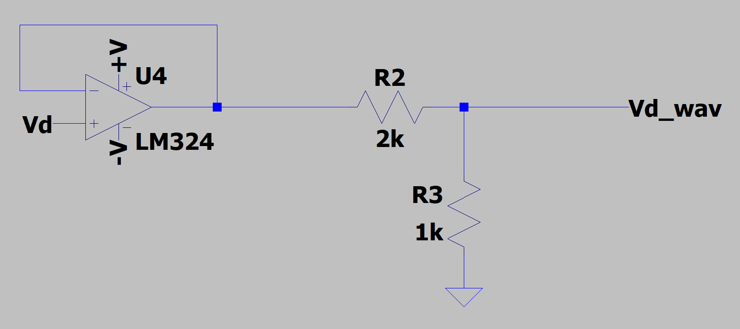
VI.2. Ieșire audio (Divizare $V_{DR}$)
Divizor de tensiune
Pt. a nu peturba circuitul

Slide 18
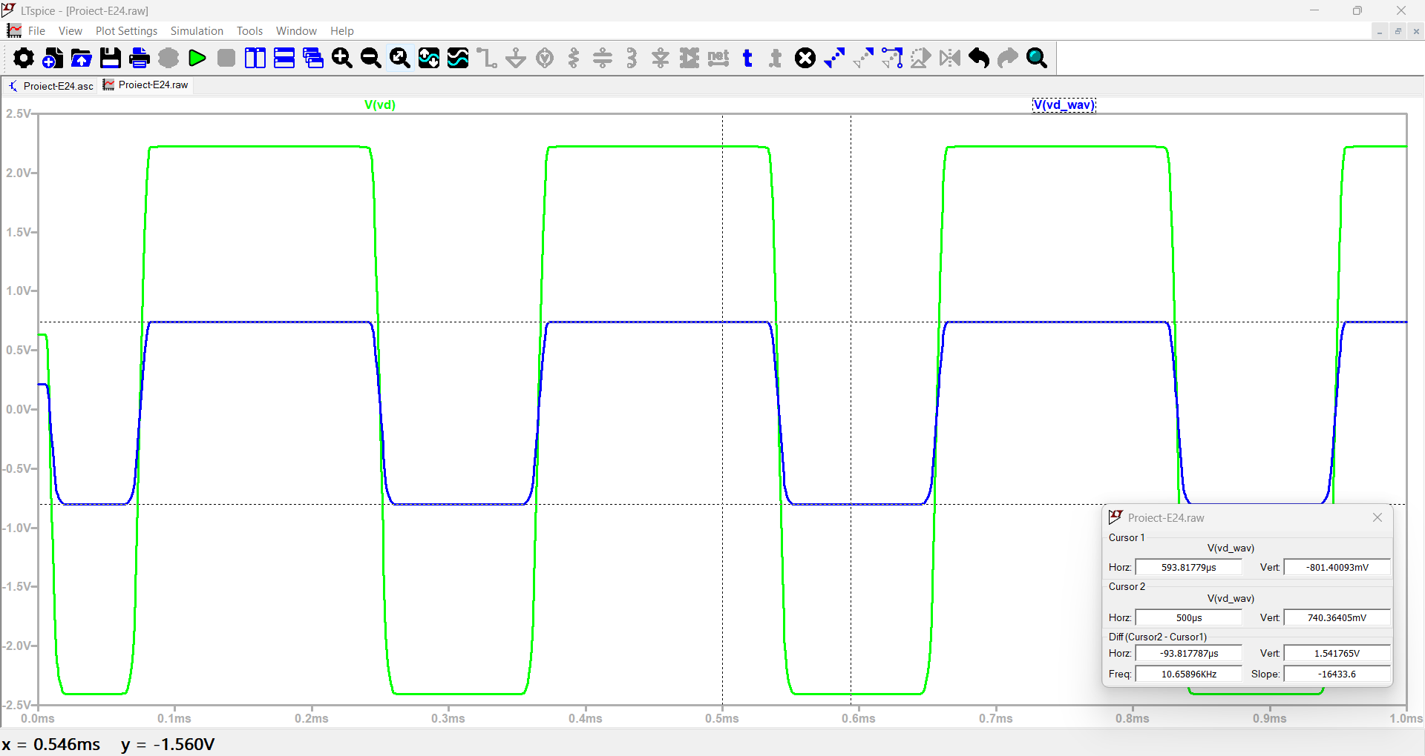
VI.2. Ieșire audio (Divizare $V_{DR}$)
Ne aflăm in interval dupa divizare

Slide 19
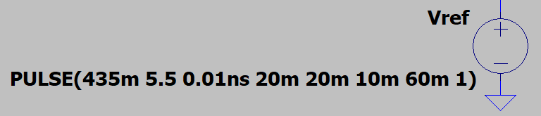
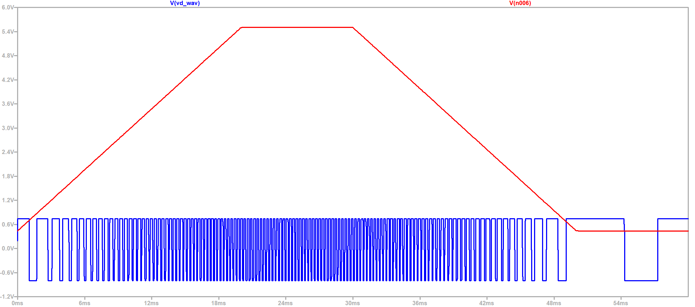
VI.3. Ieșire audio (Sursa)
Schimbam $V_{ref}$ de la constant 3V, la un semnal trapezoidal
Dar, interval de timp prea scurt pt a se putea auzi
Vom crea o fila audio de 2 secunde, cu 4 perioade de semnal
trapezoid

Slide 20

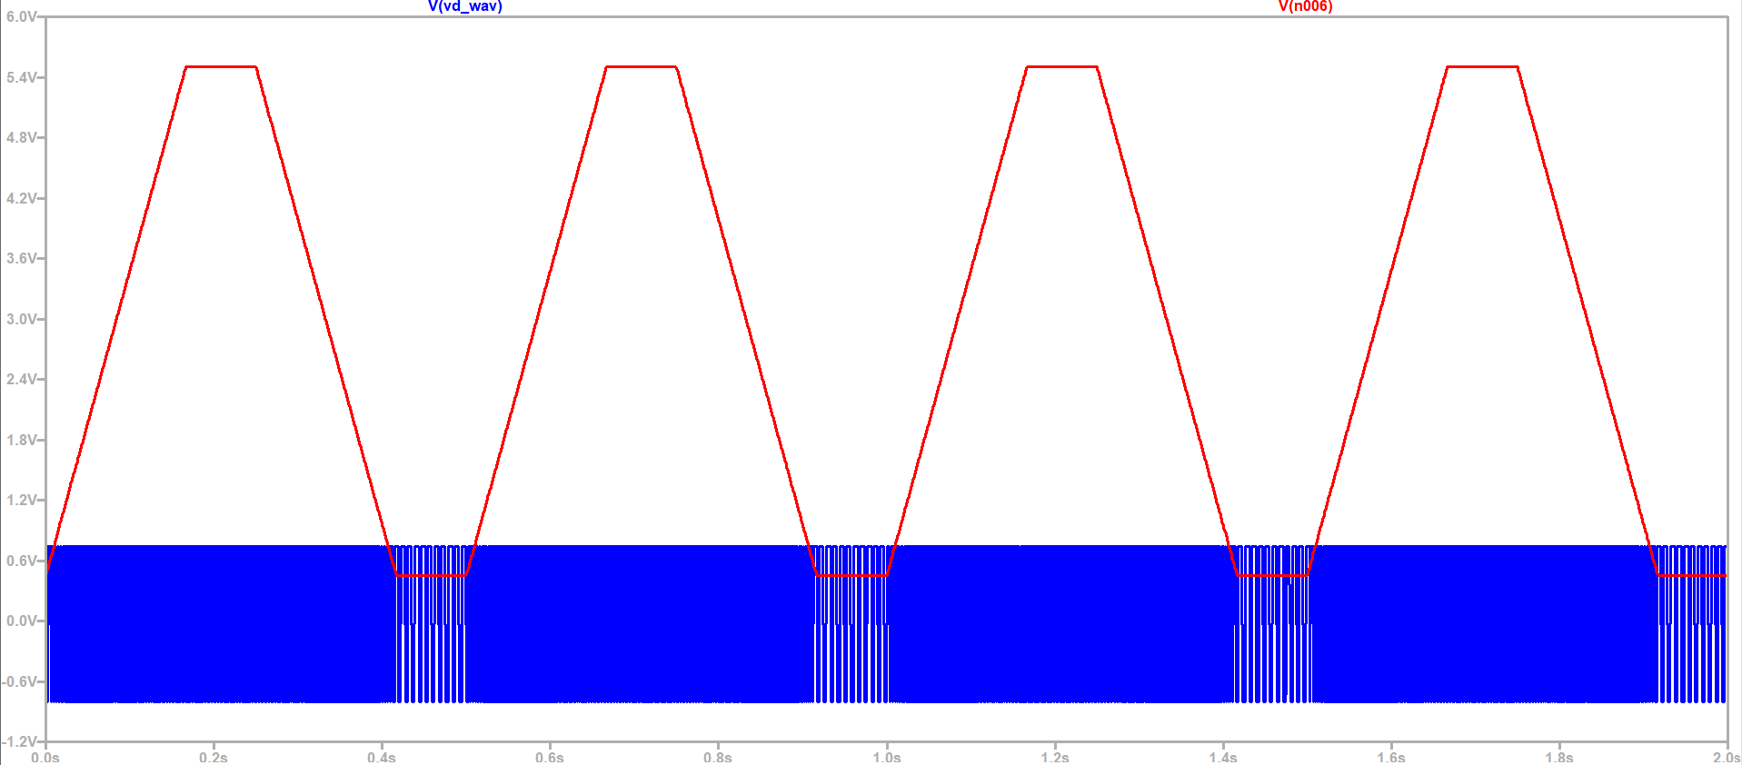
VI.3. Ieșire audio (Sursa)
Realizănd o simulare de 2s, putem obtine 2 file audio
- dreptunghiulara
- triunghiulara
ATENȚIE! SCADEȚI VOLUMUL
Dacă dați play.
Dreptunghi
Triunghi

